Slide 1


OmniDock
CAPSTONE · EQUIPO NODALIX
Avance semanal · Sprint 3
Carlos Román · Crisler Romero · Felipe Vidal
Viernes 09/10/2026
Notes:
Presentamos el avance de la semana: dónde estamos en el proyecto, el burndown, lo que lleva cada uno en el Sprint 3, los riesgos y los próximos pasos.

Slide 2
Dónde estamos
18 de 35
3 de 5
Día 5 de 14
tareas e historias terminadas (51 %)
sprints cerrados (0, 1 y 2)
del Sprint 3, que cierra el 18/10
Backend
Base de datos
Datos y documentos
30 endpoints con login JWT y permisos por rol. Pasan 94 de 97 pruebas automáticas de la API.
11 tablas en Oracle Cloud y 8 vistas para Power BI. Las 6 restricciones CHECK, probadas.
Tres meses de datos de ejemplo cargados para los reportes. ERS v1.3 y DAS v1.1 al día.
Notes:
Llevamos 18 de las 35 tareas e historias del proyecto. Los Sprints 0, 1 y 2 están cerrados y hoy es el día 5 del Sprint 3. El backend y la base de datos están listos y probados: la regresión automática de la API pasa 94 de 97 casos (la falla es un defecto conocido, DEF-03, y dos casos no aplican todavía). Ya cargamos tres meses de datos de ejemplo para Power BI.

Slide 3
Roadmap del proyecto
SPRINT 0
SPRINT 1
SPRINT 2
SPRINT 3 · HOY
SPRINT 4
Kick-off
Requisitos y diseño
Backend y base de datos
Frontend e integración
Power BI y cierre
24/08 al 06/09
19/10 al 01/11
Cerrado
07/09 al 20/09
21/09 al 04/10
05/10 al 18/10
Planificado
Cerrado
Cerrado
En curso
Acta y alcance
ERS v1.0
Power BI en el panel web
Pruebas finales
App instalable y entrega
ERS v1.1 con 11 historias
Modelo de datos
Contratos de la API
Base en Oracle Cloud
API con login JWT
Diseño en Figma
DAS v1.0
App y panel web
Integración con el backend
Datos para Power BI
Sprints de dos semanas · entrega del prototipo el 01/11/2026
Notes:
El proyecto va en cinco sprints de dos semanas. Los Sprints 0, 1 y 2 están cerrados: alcance y ERS, requisitos y modelo de datos, y luego la base, el backend y el diseño. Estamos en el Sprint 3, que construye la app y el panel y los integra con el backend. El Sprint 4 cierra con Power BI dentro del panel, las pruebas finales y la entrega del 01/11.

Slide 4
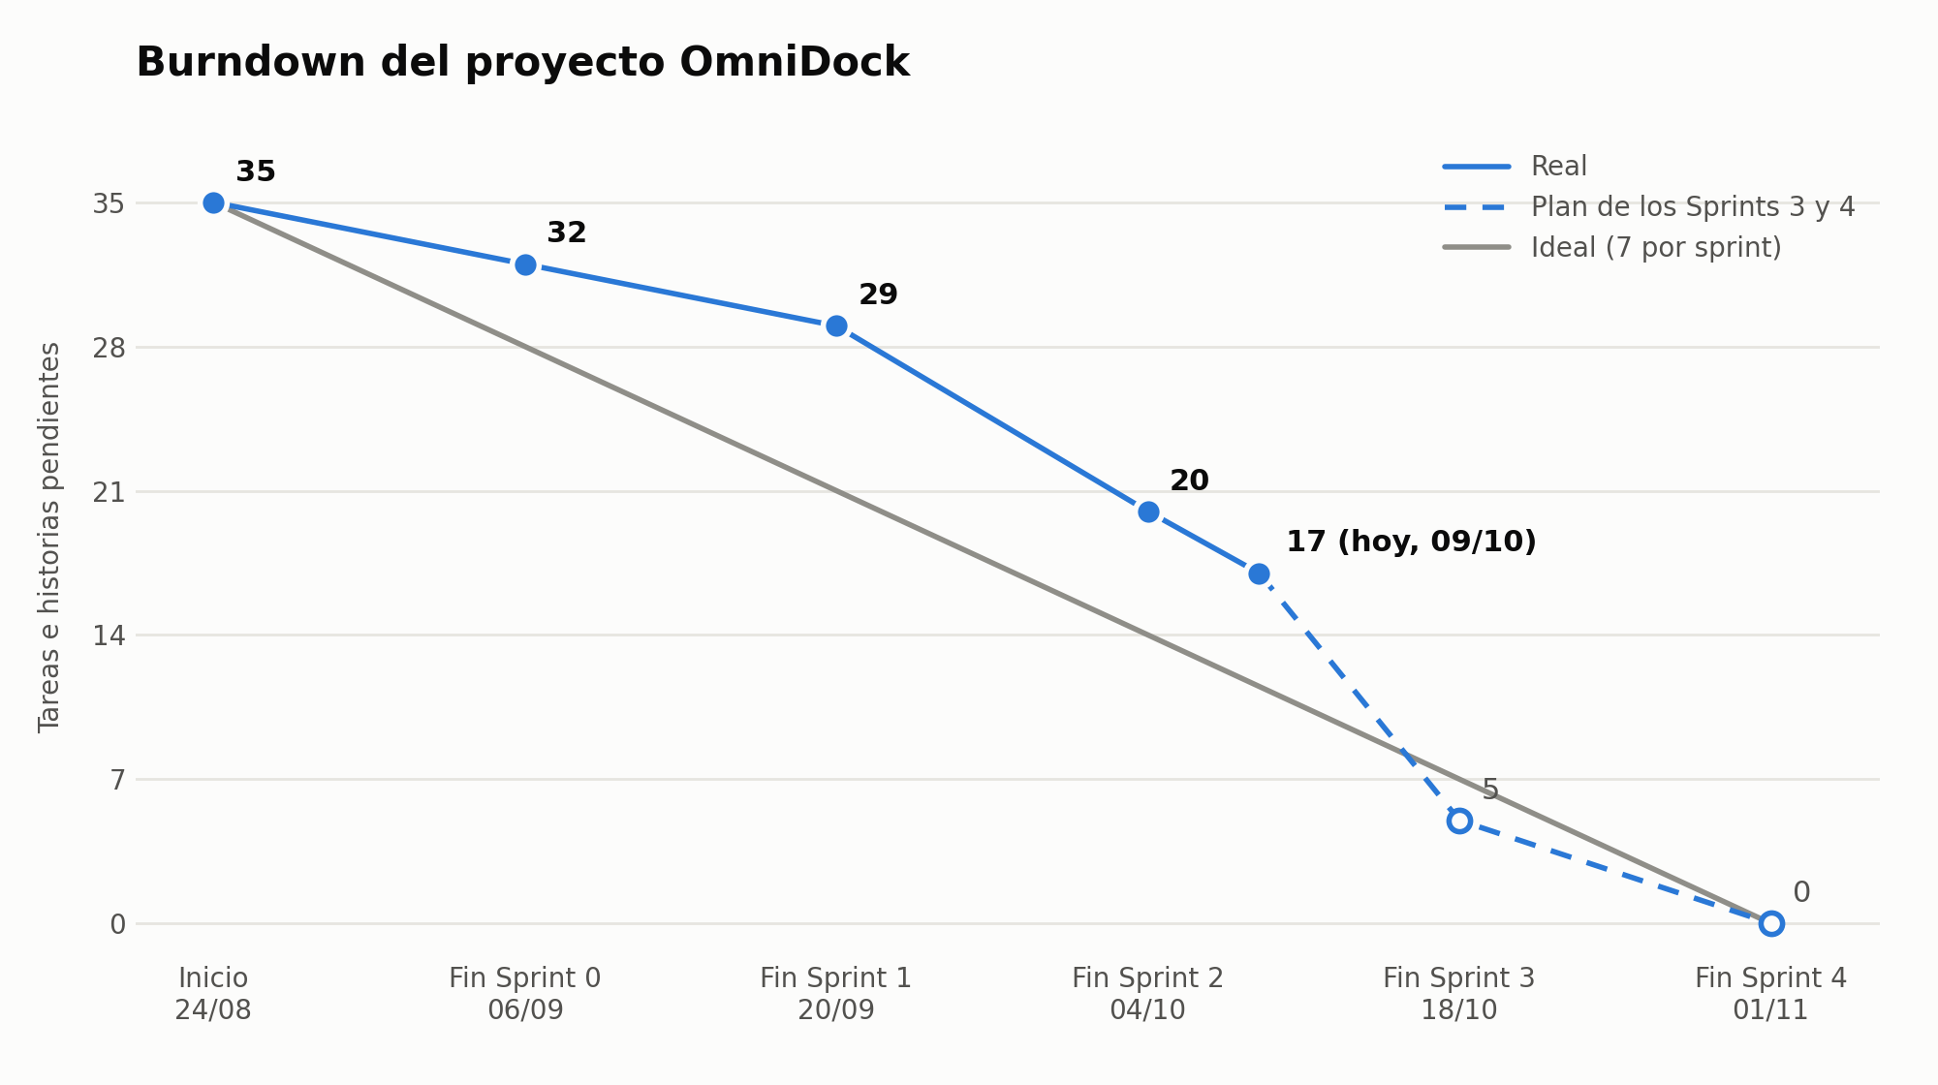
Burndown del proyecto
17
pendientes de 35 al 09/10
Vamos sobre la línea ideal: quedan 12 tareas del Sprint 3 hasta el 18/10. Lo más ajustado es el frontend y la integración.
Al cierre del Sprint 3 deberían quedar solo las 5 tareas del Sprint 4.
Notes:
El gráfico cuenta tareas e historias de Jira, sin subtareas. Partimos con 35, cerramos los Sprints 0, 1 y 2 y hoy quedan 17. La línea ideal baja 7 por sprint; vamos por encima, así que el Sprint 3 es el que más carga tiene: quedan 12 tareas hasta el 18/10. Las de datos están avanzadas; lo más ajustado son las pantallas y su integración con el backend.

Slide 5
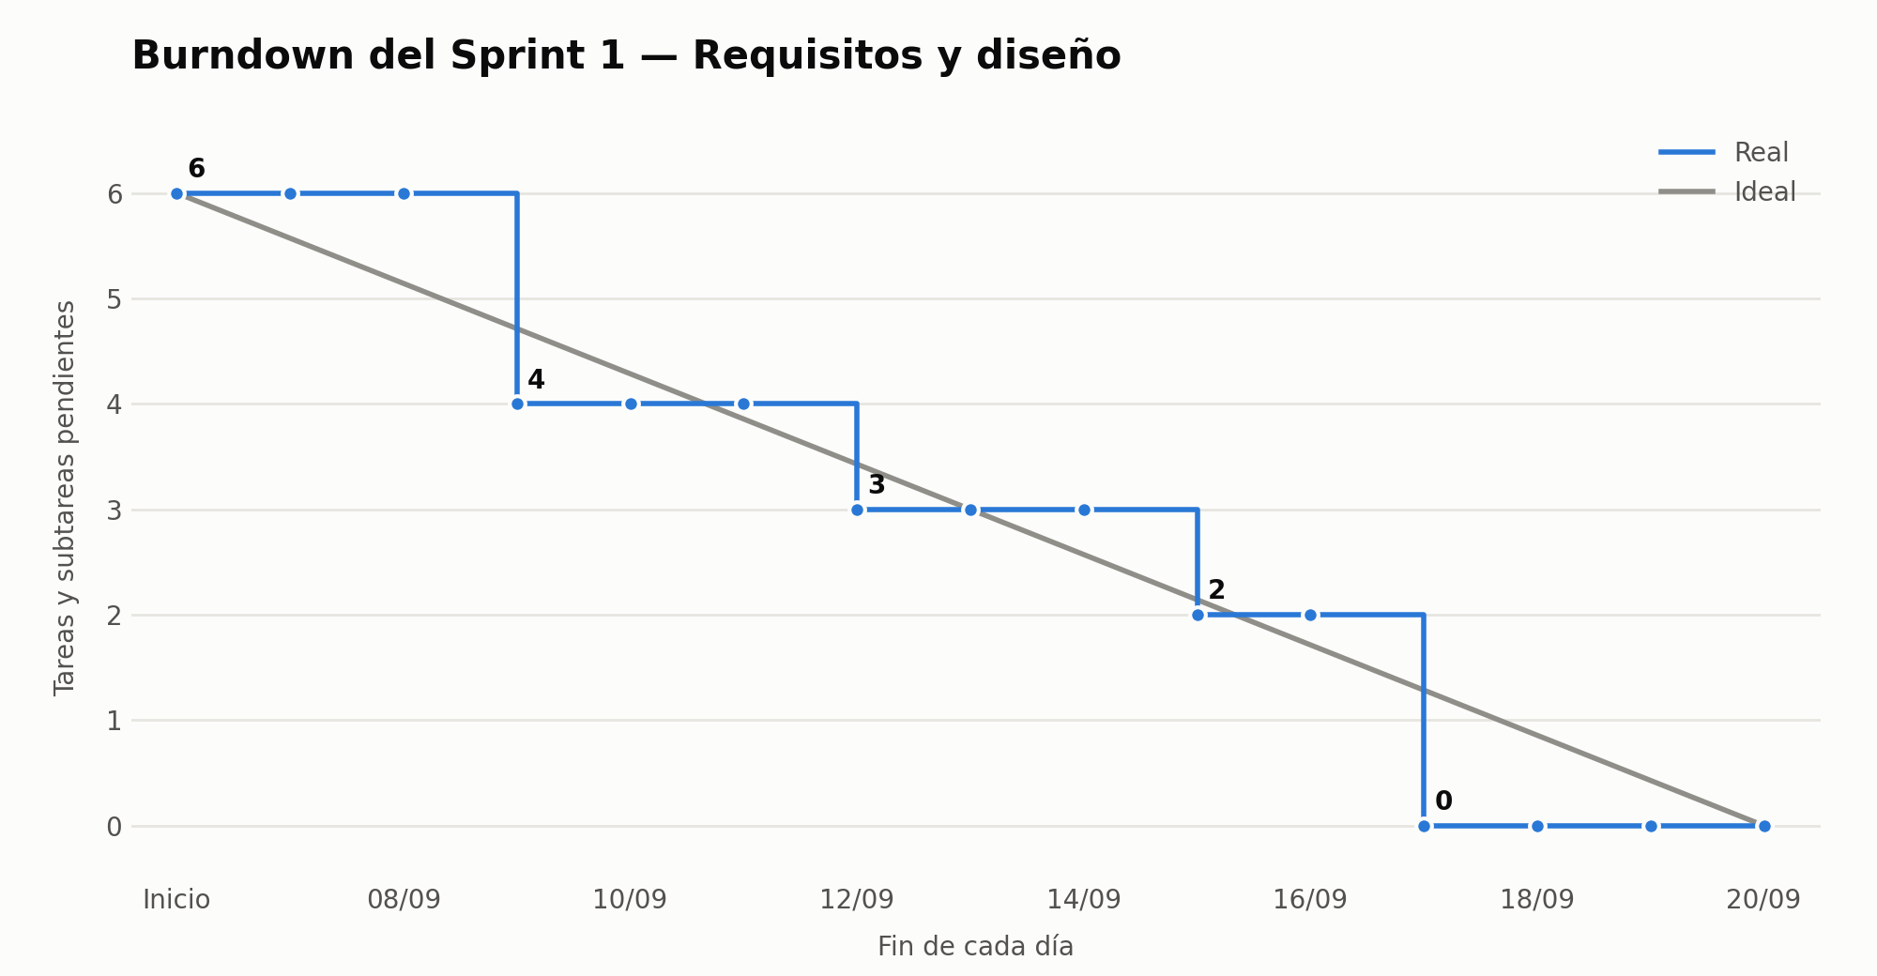
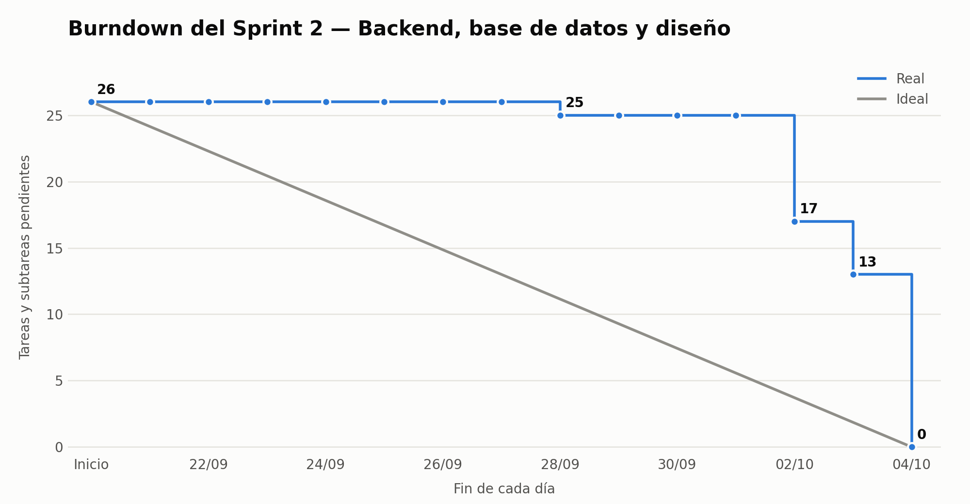
Sprints 1 y 2
Sprint 1: bajó parejo; las 6 tareas quedaron listas el 17/09.
Sprint 2: cerramos casi todo en los últimos 3 días.
Lo que cambiamos en el Sprint 3: mover Jira el mismo día y probar cada historia al terminarla.
Notes:
En el Sprint 1 el trabajo se fue cerrando de a poco. En el Sprint 2 el backend, la base y el diseño se cerraron entre el 02/10 y el 04/10, cuando hicimos las pruebas. Lo anotamos en la retrospectiva y en el Sprint 3 movemos cada tarea en Jira el día que cambia y probamos cada historia al terminarla.

Slide 6
Sprint 3: lo que lleva cada uno
Carlos Román
Felipe Vidal
Crisler Romero
App móvil y panel web
Backend e integración
Datos y Power BI
Listo: base del frontend, login por roles y consulta de bahías, vehículos y reservas (3 de 7 partes).
Listo: la API de login, asignación por vehículo e IoT, probada (HU-01 a HU-03).
Listo: tres meses de datos de ejemplo cargados y las 6 restricciones de la base probadas, y las consultas para Power BI listas.
En curso: racks, usuarios, vehículos e historial.
En curso: cierre de esas tres historias.
En curso: limpiar los datos de prueba de las vistas de Power BI (13/10).
Sigue: escaneo QR; pantallas listas el 11/10.
Sigue: integración de front y back desde el 11/10; corregir DEF-03 y DEF-04.
Sigue: conectar Power BI a Oracle Cloud (14 al 16/10).
Notes:
Carlos lleva el frontend: tiene lista la base, el login por roles y la consulta de bahías; está con racks, usuarios, vehículos e historial, y falta el escaneo QR. Felipe tiene el backend de las historias HU-01 a HU-03 probado y desde el 11/10 integra el frontend con el backend; además corrige dos defectos abiertos. Crisler cargó los datos de ejemplo, probó las restricciones y dejó listas las consultas; ahora limpia los datos de prueba y luego conecta Power BI.

Slide 7
Riesgos y qué hacemos
Probabilidad
1
Poco tiempo para terminar las pantallas e integrarlas
Nivel alto. Probar cada pantalla apenas esté; la integración parte el 11/10, antes del feriado del 12/10.
Alta
1
2
Power BI: publicar e incrustar el informe pide licencia de pago y conectar el servicio a Oracle Cloud
Nivel alto. Probar con la licencia de prueba y validar la conexión a la nube; plan B: publicar en la web con los datos de ejemplo.
Media
3
4
2
3
Dos defectos abiertos (DEF-03 y DEF-04)
Nivel medio. Felipe los corrige y repetimos la regresión de la API.
4
El código aún no está completo en GitHub
Baja
5
Nivel medio. Subirlo antes del cierre del Sprint 3 (18/10).
5
Ventana de reserva sin definir (hoy 15 minutos)
Bajo
Medio
Alto
Nivel bajo. Decidirla esta semana; es un parámetro y el cambio es rápido.
Impacto
Bajo
Medio
Alto
Notes:
La matriz cruza probabilidad e impacto. El riesgo 1 es el tiempo: hay que terminar las pantallas e integrarlas en dos semanas, con el feriado del 12/10 al medio. El riesgo 2 es Power BI: el programa lo usamos en una máquina virtual, pero para publicar el informe e incrustarlo en el panel web se necesita una licencia de pago (Pro o una capacidad) o una de prueba, y conectar el servicio en la nube a Oracle Cloud. Si no resulta, el plan B es publicarlo en la web, porque los datos son de ejemplo. Los riesgos 3 y 4 son de nivel medio y el 5, la ventana de reserva, es bajo.

Slide 8
Próximos pasos
11/10
Pantallas de la app y del panel terminadas; parte la integración
13/10
Datos de prueba fuera de las vistas de Power BI
14 al 16/10
Conexión de Power BI a la base en Oracle Cloud
18/10
Cierre del Sprint 3: pantallas probadas contra el backend
19/10 al 01/11
Sprint 4: Power BI dentro del panel web, pruebas finales, app instalable y documentos finales
Notes:
Lo que viene: el 11/10 las pantallas y el inicio de la integración, el 13 la limpieza de datos de prueba, entre el 14 y el 16 la conexión de Power BI, y el 18 cerramos el Sprint 3 con las pantallas probadas. El Sprint 4 es para Power BI dentro del panel, las pruebas finales, la app instalable y los documentos finales.

